Slide 1
Vertica Analytics Platform
데이터 기반 비즈니스를 위한
OpenText Analytics Platform

Slide 2
What is VERTICA
01

Slide 3



What is VERTICA?
SQL Data Warehouse
Analytics & Machine Learning
Query Engine
MPP + Columnar 아키텍처를 통해 대용량 데이터 분석에 최적화
On-premise / Public Cloud / Private Cloud
/ k8s 등 어떤 인프라 환경 에서도 배포 및
운영 지원
o 페타 바이트 규모의
In-Database Machine Learning 지원
o HDFS / Object Store에 저장된 다양한 포맷(Parquet / ORC 등) 의 데이터를 직접 조회
사용자에게 친숙한
SQL로 ML 프로세스 지원
PMML / TensorFlow Model 에 대해
export / import 기능 지원
o DW 데이터와 Data Lake에 존재하는
데이터 연계 분석(Join 처리) 지원
o I/O 최적화 아키텍처로 전통적인 DW
환경보다 10-50배 이상 빠른 처리 성능 제공
o ARRAY / MAP / STRUCT 등 오픈소스 파일에서 빈번하게 활용되는 Complex Type 을 완벽하게 지원
o Geospatial / Full text search 등의 향상된 고급 분석 기능 지원

Slide 4
VERTICA 5대 기술 요소
A
B
D
C
E
A
Native
Columnar Storage
Compression
/Encoding
MPP Scale-out
Distributed Query
Projections
o 필요한 컬럼만을 조회하여 빠른 쿼리 성능 보장
o Disk I/O 비용을 최소화하는 동시에 성능을 가속화
o Name node와 같은 Single point of failure를 제거한 순수 MPP 아키텍처 (Massively Parallel Processing)
O Exabyte 수준의 확장성 제공
o 특정 노드에 대한 종속성이 없는 분산 쿼리 수행
o 노드 장애 대처와 쿼리 성능을 담보하기 위한 최적화 방안 제공

Slide 5



Vertica 포트폴리오
Vertica Enterprise On-Premise
컬럼 처리 및 선진 압축 기법
최대 성능 및 확장성
다양한 선진 기법 제공 (Machine Learning, Pattern matching, Flex Tables 등)
경쟁기술
: Oracle Exadata, Teradata, Greenplum
Vertica Enterprise in the Clouds
클라우드 플랫폼으로의 빠른 전개
AWS, Azure, Google, Vmware 지원
유연한 클라우드 기반 옵션 제공
경쟁기술
: Redshift, MEMSQL, Snowflake
Vertica Eon in the Clouds & On-Premise
Computing Node 와 Storage 분리
Object Storage 기반의 무한한 확장성
Workload에 따른 유연한 증설 및 Multi-Cluster 구성 지원
경쟁기술
: 없음

Slide 6







Public / Private Cloud support
주요 Public cloud marketplace에
등록되어 수분내에 클러스터 프로비저닝 지원
Private cloud 기반의
Data warehouse 구축을 위한 Kubernetes 및 Vmware 지원

Slide 7


Kafka
Embracing an Open Source Architecture
Apache Spark, Hadoop and Kafka Integration
Spark
Hadoop

Slide 8
Technical Advantage
02

Slide 9
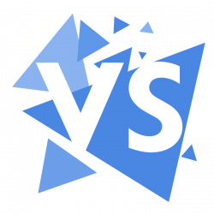
Vertica 아키텍처 특징 > Pure-MPP (Massively Parallel Processing)
Vertica는 별도의 마스터 노드를 분리하지 않고 모든 노드가 동일한 역할을 수행하는 pure-MPP 구조입니다.
또한 클러스터 구성이나 노드 구성에 특별한 하드웨어나 소프트웨어를 필요로 하지 않기 때문에 비용적인 강점이 있으며 복잡한 구성이 불필요하여 클러스터 구성 과정이 매우 간단하고 빠릅니다.
Other Systems
VERTICA
Master Server
DB Server
R/W
READ
10G Ethernet N/W
Commodity Servers
InfiniBand
SSD
SSD
SSD
No specialized nodes
All nodes are peers
Query/Load to any node
Continuous/real-time load & query
Data Node
Storage Server
Storage
Other System
두 종류 이상의 서버
특별한 H/W 사용으로 복잡도 증가
마스터 서버를 통한 작업 수행
저가형 서버 사용
관리/운영에 다양한 고려사항 존재
VERTICA
동일 스펙 / 동일 구성의 서버
단순한 구성
아무 서버에나 작업을 요청하면 전 노드가 병렬 수행
시장의 신뢰도를 확보한 서버 사용
관리 및 사용 용이성 확보

Slide 10
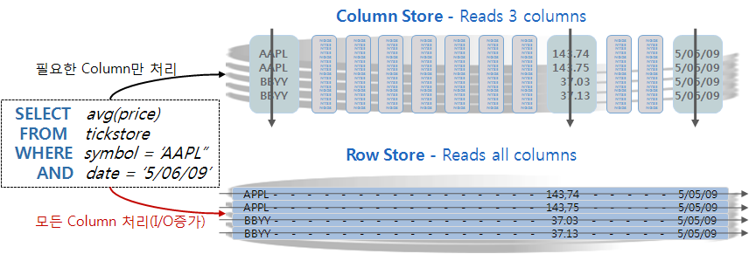
Vertica 아키텍처 특징 > Native Columnar
대용량 데이터를 관리하는 DW 데이터베이스의 성능은 I/O를 얼마나 줄일 수 있느냐에 달려 있습니다.
Vertica 의 Columnar DBMS 아키텍처는 Query 수행에 필요한 Column 만을 읽어 올 수 있도록 설계되었기 때문에, Query 시 마다 모든` 열을 읽어와야 하는 row 기반 DBMS와 비교하여 I/O 발생량을 획기적으로 감소시킬 수 있습니다.
◆ 압축과 질의가 물리적인 I/O 레벨부터 컬럼 단위로 처리
◆ 컬럼 기반 저장 기술에 맞는 쿼리 옵티마이저
◆ 컬럼 단위 저장, 처리를 위한 별도의 옵션이나 절차가 불필요
◆ 컬럼 저장 구조에 최적화된 데이터 적재와 트랜잭션 처리
◆ 적은 하드웨어 리소스로 다른 DBMS와 동일한 작업 수행

Slide 11

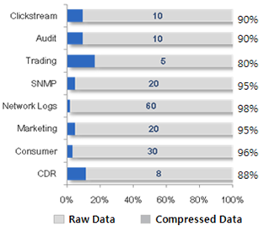
Vertica 아키텍처 특징 > 압축 및 인코딩으로 I/O 최소화
서로 다른 데이터 타입이 혼재되어 있어 압축률이 좋지 않은 row 기반 DBMS와는 달리, 동일한 데이터 타입을 가지는 column 단위로 데이터를 저장하는 column 기반 DBMS 는 높은 압축률을 제공합니다.
Vertica 에 내장된 12가지 데이터 인코딩 및 압축 알고리즘은 75% 이상의 압축률을 제공하여 스토리지 사용량을 효과적으로 절감할 수 있도록 합니다.
Encoding and Compression Mechanism
Compressed Processing and Late Materialization
Transaction Date
Customer ID
Trade
5/05/2012, 16
0000001
0
2
2
4
10
10
19
25
49
50
51
100.25
302.43
991.23
73.45
134.09
843.11
208.13
114.29
83.07
43.98
229.76
Engine
processes encoded blocks
5/05/2012
5/05/2012
5/05/2012
5/05/2012
5/05/2012
5/05/2012
5/05/2012
5/05/2012
5/05/2012
5/05/2012
5/05/2012
0000001
0000001
0000003
0000003
0000005
0000011
0000011
0000020
0000026
0000050
0000051
0000052
ÞìÃp:±æ+©>
Hì&ì¥YÛ¡×¥
©éa½?50ÓJ
Data on Disk:
Encoded +
Compressed
Uncompress
Few values
sorted
Many values
integer
Many distinct values
Materialization:
full row result set is created
RLE
DeltaVal
LZO
Results
Many Others…

Slide 12
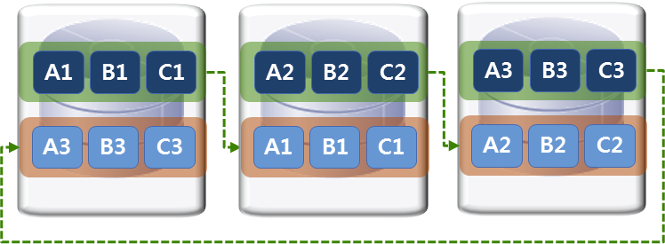

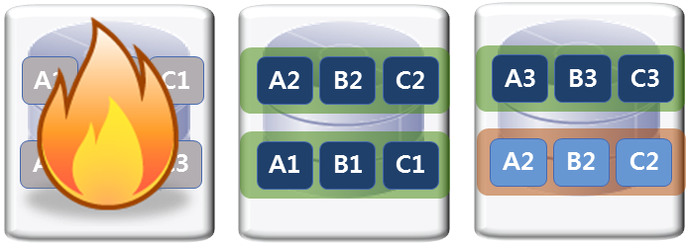
Vertica 아키텍처 특징 > 데이터 이중화로 무중단 서비스 제공
Vertica는 저장 데이터의 이중화 기능을 이용하여 성능 향상과 함께 노드 장애 시에도 중단 없는 서비스 가능합니다.
데이터베이스 용량 확장을 위한 노드 추가 시 또는 유지 보수를 위한 노드 제거 시에도 서비스 중단 없이 작업이 가능합니다.
자동 데이터 이중화
◆ RAID 기능과 유사한 데이터 이중화에 의한 노드 장애 무중단 지원
◆ 데이터 베이스 확장을 위한 노드 증설 시에도 서비스 무중단
◆ H/W 유지 보수를 위한 노드 제거 시에도 서비스 무중단 – (CPU/Memory/스토리지/OS 등)
◆ 스토리지 장애 시에도 해당 노드 무중단 (RAID 적용)
◆ 시스템 장애 복구시 자동으로 클러스터 내의 다른 서버로 부터 데이터 동기화 수행

Slide 13
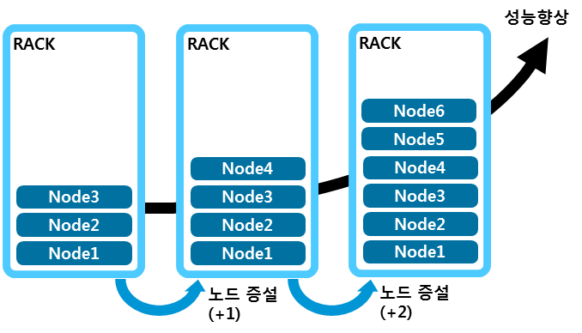
Vertica 아키텍처 특징 > Scale-out
데이터 및 사용자 증가 시 노드 단위의 증설을 통해 성능을 향상시키고, 온라인 데이터 재분배 과정으로 데이터베이스 다운타임 없이 확장 가능합니다.
고객 투자 보호
노드 단위 하드웨어 증설로 비용 최적화
하드웨어 사양에 관계없이 1TB 단위로 DB 라이선스 증설
On-Premise vs Cloud, VM 전환 시 라이선스 Re-Use 가능

Slide 14
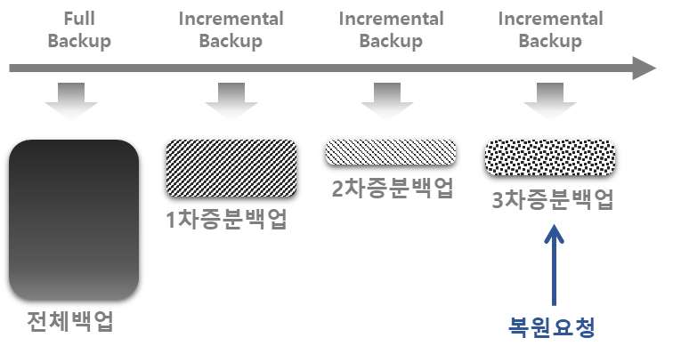
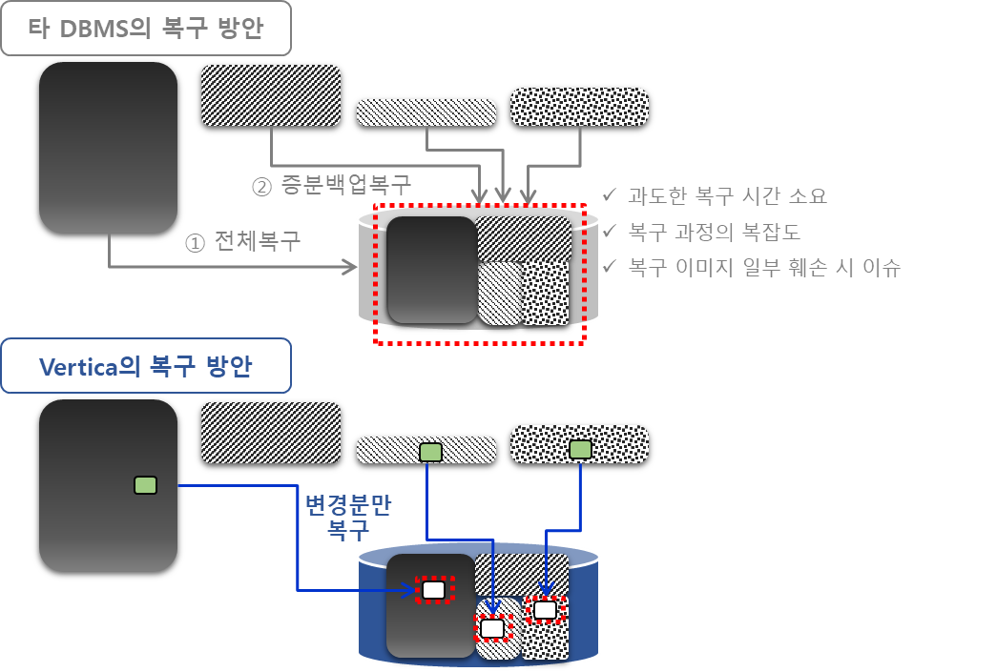
Vertica 아키텍처 특징 > 대용량 백업 / 복구 아키텍처
Write-Once 아키텍처이기 때문에 매우 단순하고 빠른 백업/복구 기능을 자체적으로 제공합니다.
이전 시점으로 복구 요청 시 버티카는 전체 백업과 그 이후 발생한 모든 증분 백업을 다시 복구하는 과정을 거치지 않고 유실된 데이터에 해당하는 영역에 대해서만 복구하는 아키텍처를 가지고 있습니다.
또한, 전체 백업본에서 특정 스키마 및 객체만 복구할 수 있는 기능이 포함됩니다.
Backup
Recovery
No table lock
Backup destination : Local storage / Object Storage / NFS / Other Vertica Cluster(DR)

Slide 15
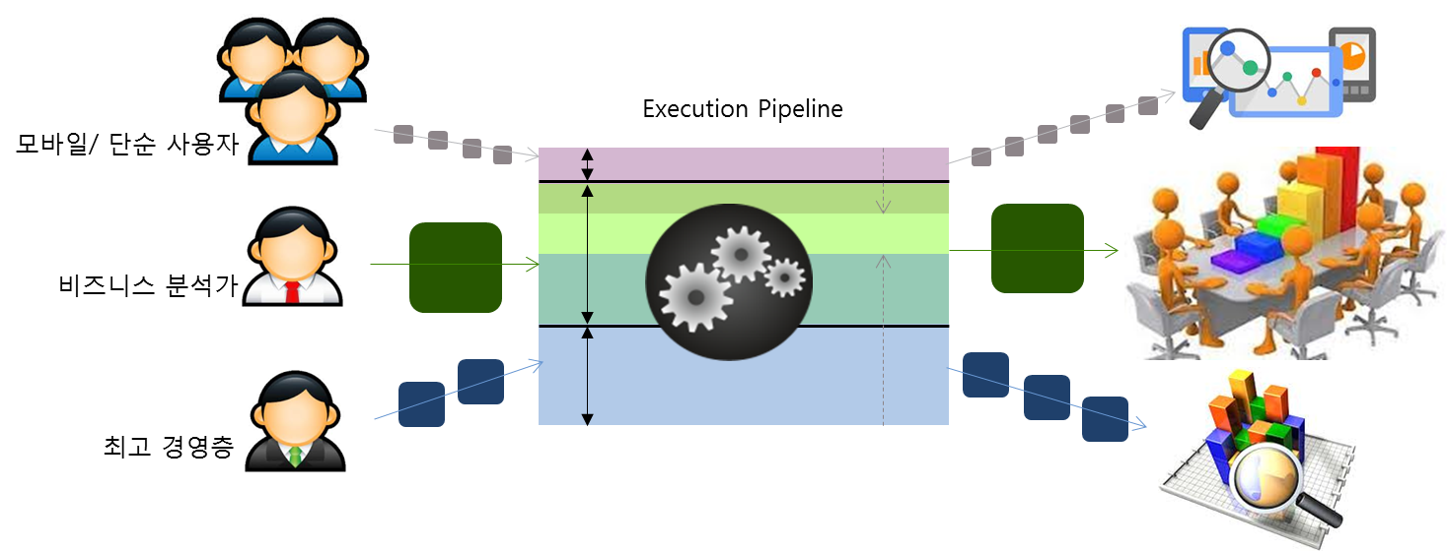
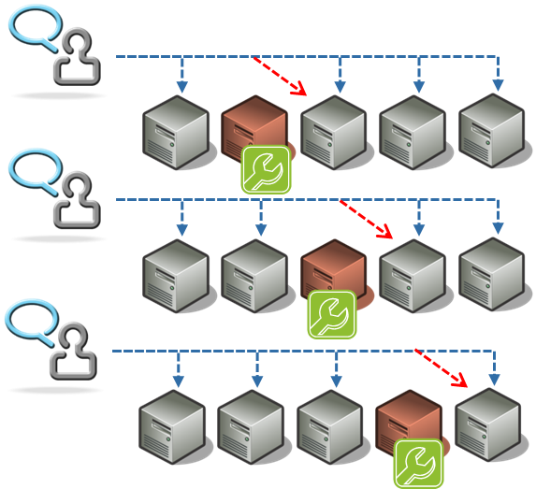
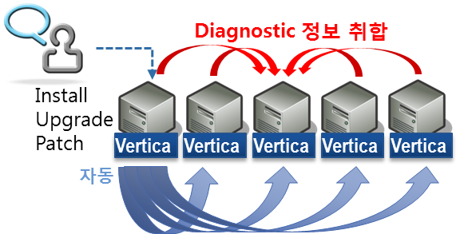
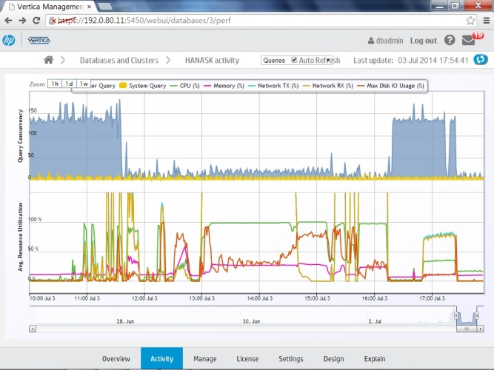
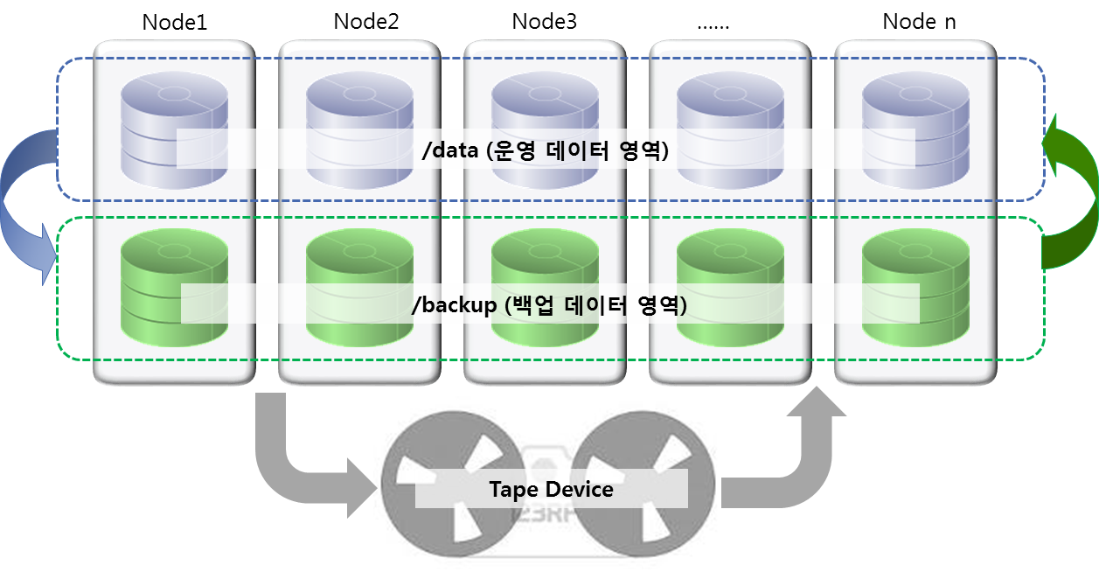
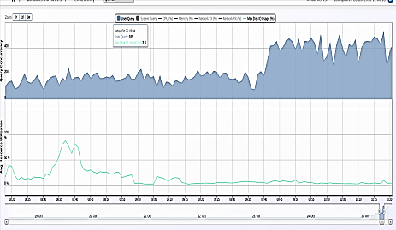
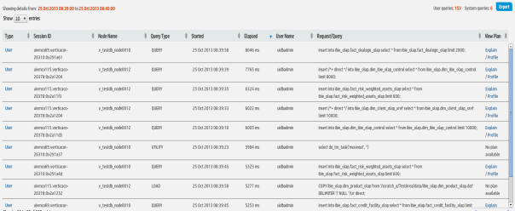
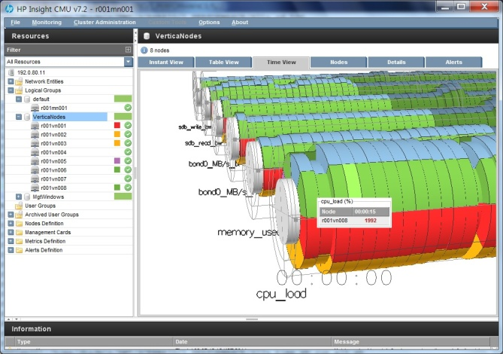
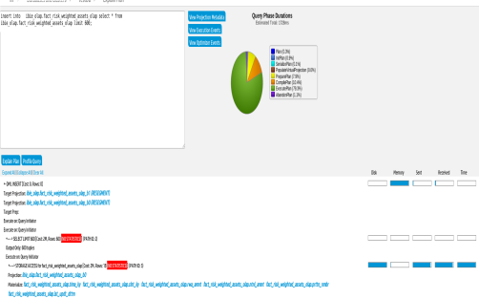
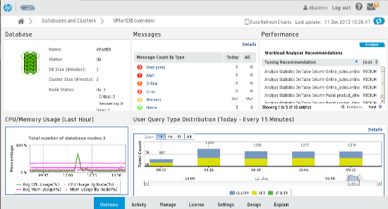
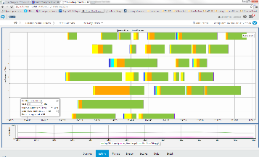
편리한 관리
사용자별로 시스템 자원을 동적으로 할당하여 비즈니스 요구사항에 따른 다양한 우선순위 조정이 가능한 Workload 관리 기능 제공
rolling upgrade를 통해 서비스 중단 없이 온라인으로 H/W, O/S의 Patch및 업그레이드 작업 가능. Vertica의 경우 한 대의 서버에서 모든 설치, 업그레이드, 장애 로그 수집 가능.
Rolling upgrade
워크로드 관리
유지보수 관리
Easy Maintenance
Online
Incremental
Backup
Restore
복구시간 단축
최소의 데이터 복구
복구 과정 단순화
백업 및 복구
모니터링
Optional
3rd party backup
mcadmin
별도 비용 없이 백업 이미지를 Vertica Cluster내에 저장하는 효율적인 백업 방식이며 유실된 데이터에 해당하는 영역에 대해서만 복구하는 현실적인 복구 방안 제공

Slide 16
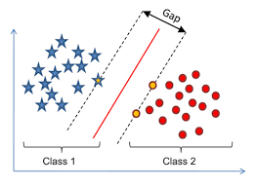
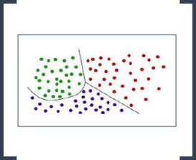
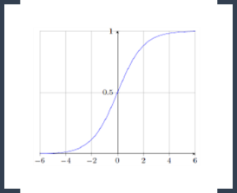
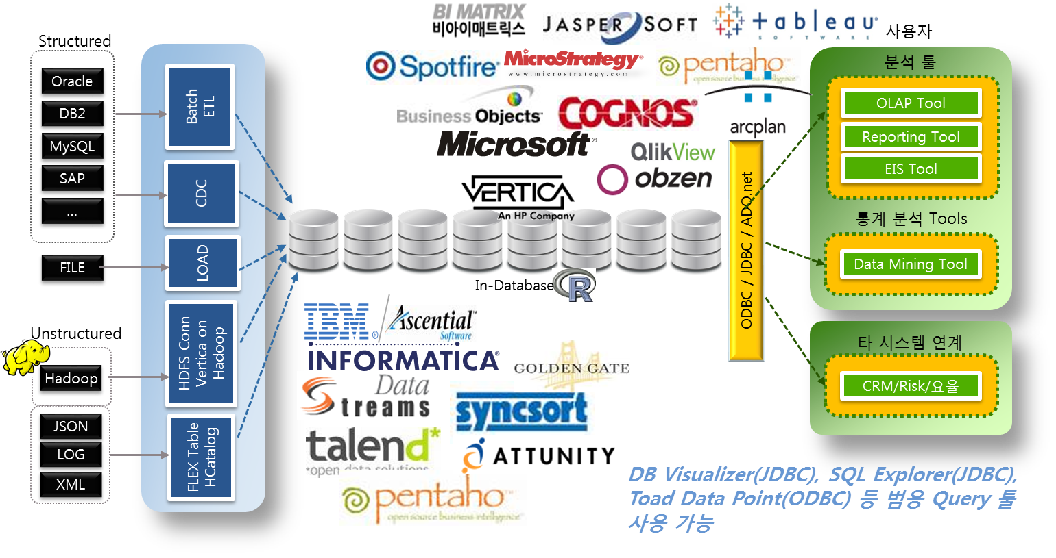
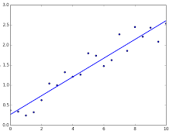
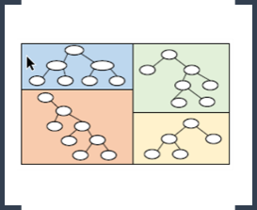
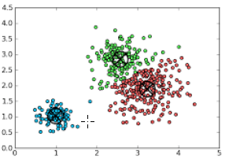
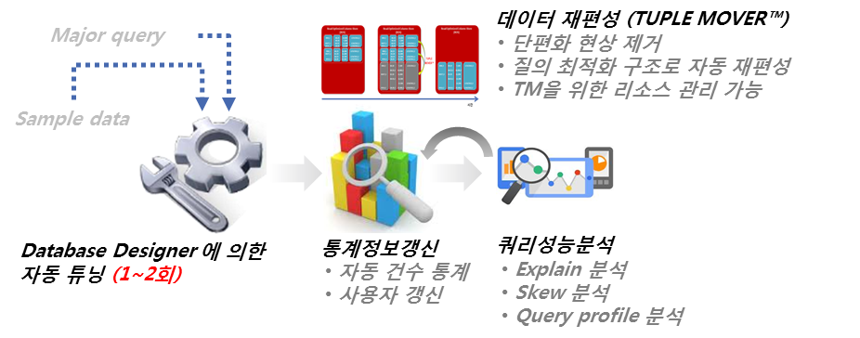
개발 용이성
ODBC/JDBC/ADO.net 등 표준 인터페이스를 사용하기 때문에 ETL, BI, OLAP, CDC 등 다양한 툴과의 손쉬운 연동 가능
Machine Learning 알고리즘을 버티카 SQL 로 구현하여 손쉽게 사용
OLAP/ETL 표준 연계
In-Dataase 마이닝
Simplified Development
SQL Analytics Extensions
Time series gap filing and interpolation
Event-based window functions
Pattern matching
Event series join
Statistical functions
Geospatial functions
Windowing Functions
Projection 최적화 도구
고급 분석 함수 지원
최적화된 물리적 구조를 자동으로 생성하는 쿼리 튜닝 툴 (Database Designer™) 제공
Big Data 플랫폼에서 보다 향상된 분석을 할 수 있도록 Vertica에 내장된 표준 함수로 지원

Slide 17
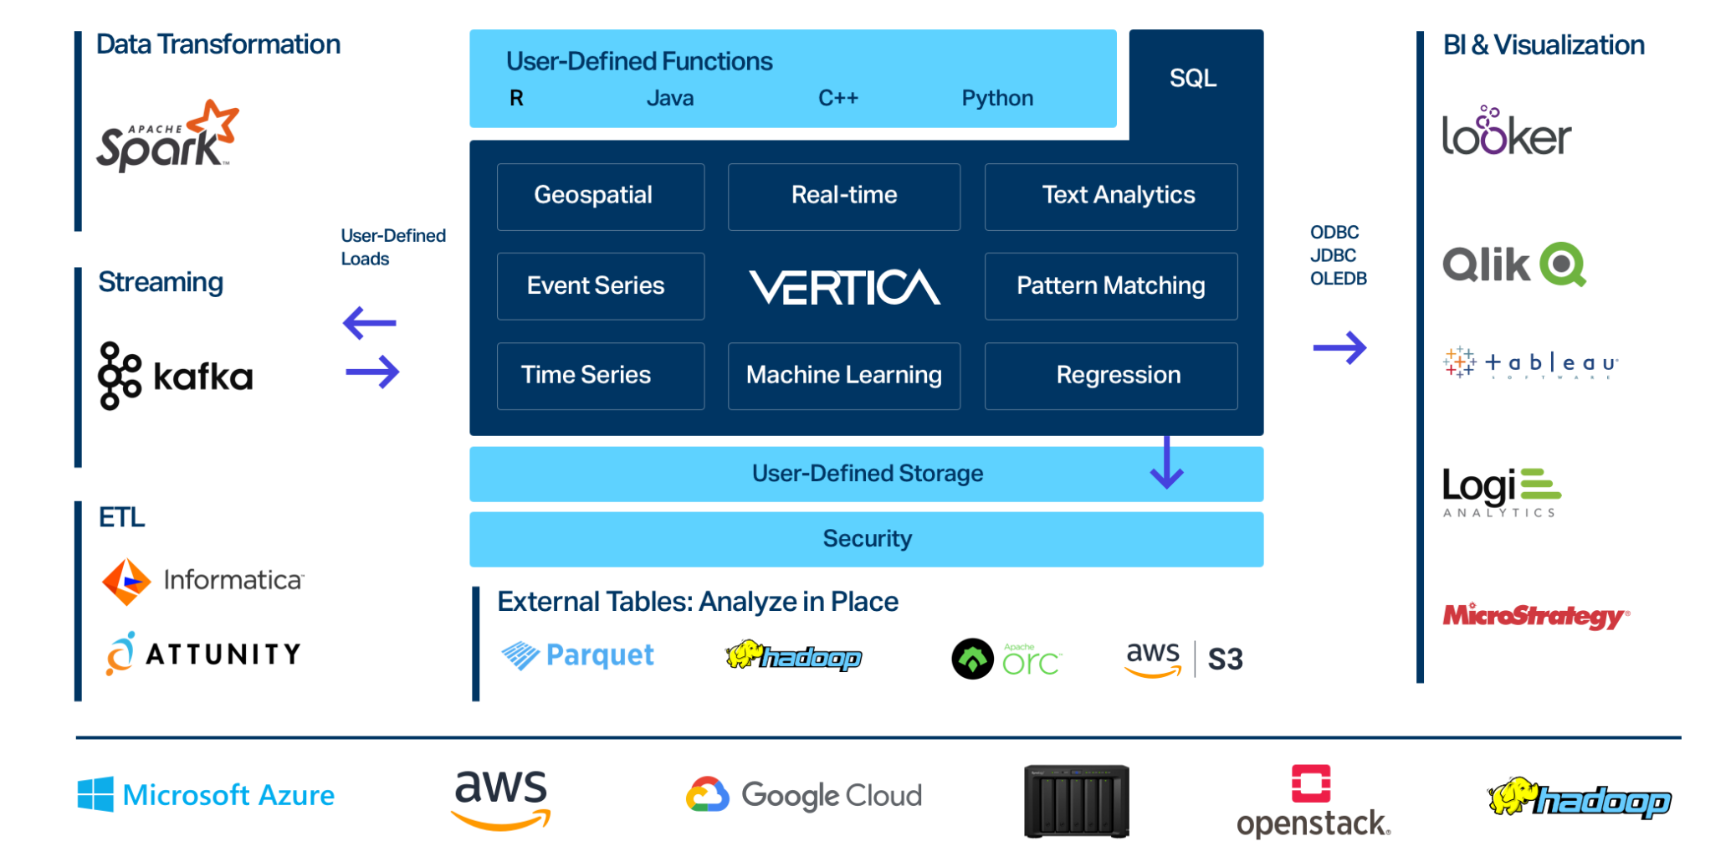
표준 인터페이스 지원
JDBC/ODBC/ADO.NET 표준 인터페이스를 통해 다양한 솔루션들과 쉽게 연결될 수 있습니다.

Slide 18
Vertica Eon Mode
03

Slide 19
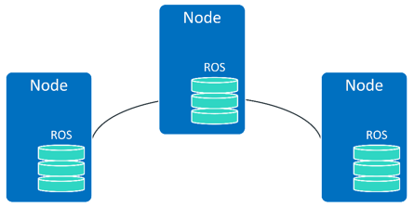
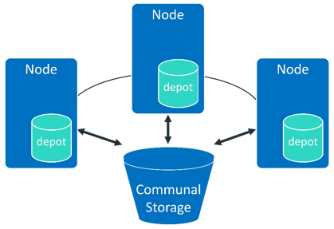
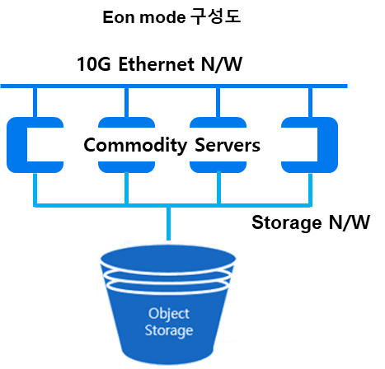
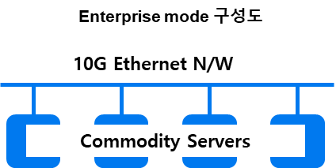
Enterprise Mode vs. Eon Mode
[ Enterprise Mode ] Computing과 Storage가 결합된 아키텍쳐
[ Eon Mode ] Object Storage(S3 compatible)를 활용한 Computing / Storage 분리 아키텍쳐
Enterprise Mode
Eon Mode
컴퓨팅 엔진과 스토리지 영역이 강하게 결합되어
예측 가능한 워크로드를 원하는 기대 시간 내에
빠르게 처리하기 위한 아키텍처
클라우드 이코노믹스의 종적 워크로드 요구 사항에 대응하는 아키텍처로 컴퓨팅 리소스만
독립적으로 확장 가능

Slide 20


Scalability > Rebalancing Time & Recovery Time 불필요
동시성이나 사용자가 많아지면 바로 노드 증설을 수행할 수 있으며, 영구 데이터는 오브젝트 스토리지에 저장되므로 Data Rebalance가 필요치 않습니다. 또한 특정 노드에 장애가 발생하더라도 영구 데이터는 이미 오브젝트 스토리지에 반영되어 있으므로 장애 노드 기동이나, 노드 대체 시에도 신속하게 서비스에 참여 합니다.
장애 시간동안 발생한 트랜잭션을 동기화하는 recovery 시간이 거의 발생하지 않습니다.
Compute
Node
Compute
Node
Compute
Node
Compute
Node
Compute
Node
Compute
Node
Compute
Node
Compute
Node
Compute
Node
Compute
Node
Compute
Node
Compute
Node
+
No Data Rebalancing
No Recovery Time

Slide 21








Scalability > 서브클러스터를 통한 워크로드 분리
추가적으로 요구되는 업무의 특징이 기존의 업무와 다른 성격을 갖고 있거나, workload 격리가 필요한 경우 서브클러스터를 추가 구성할 수 있습니다. 서브클러스터간 노드수나 노드 규격이 동일할 필요가 없어 workload에 따라 최적의 컴퓨팅 자원을 적용할 수 있습니다.
Primary subcluster
Secondary subcluster

Slide 22




Scalability > 서브클러스터를 활용한 워크로드 분리 활용 예
Dashboard
Application Support
Analytics & ML
Data Load (ETL)

Slide 23
Vertica Eon Mode 특장점
04

Slide 24
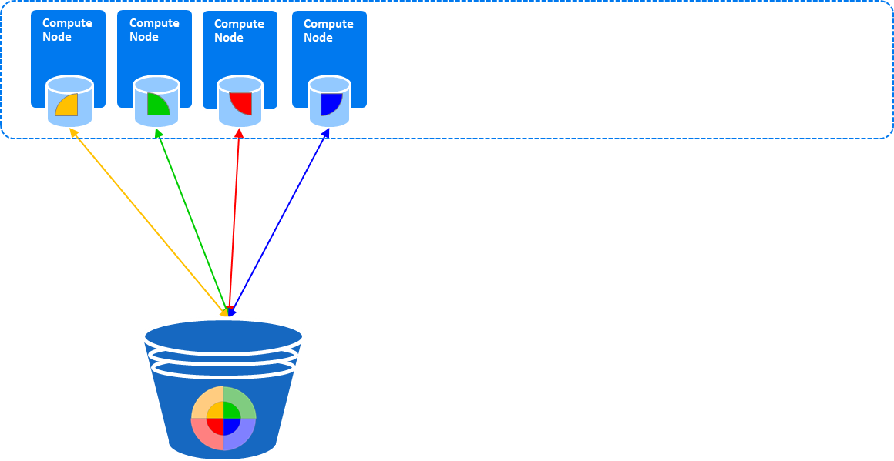
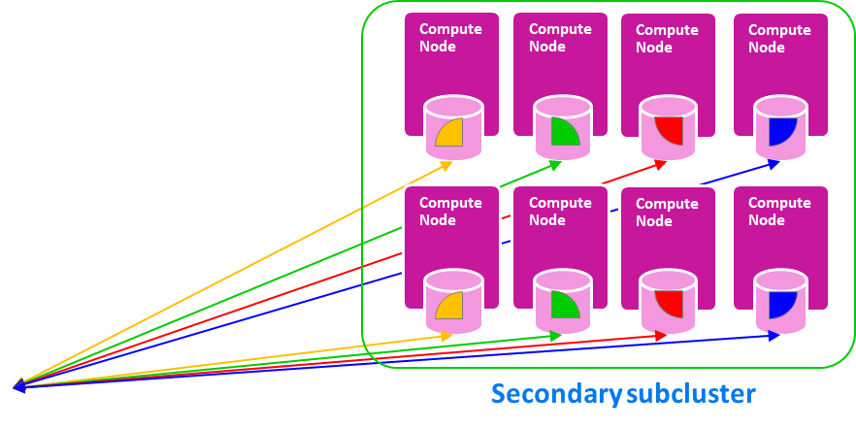
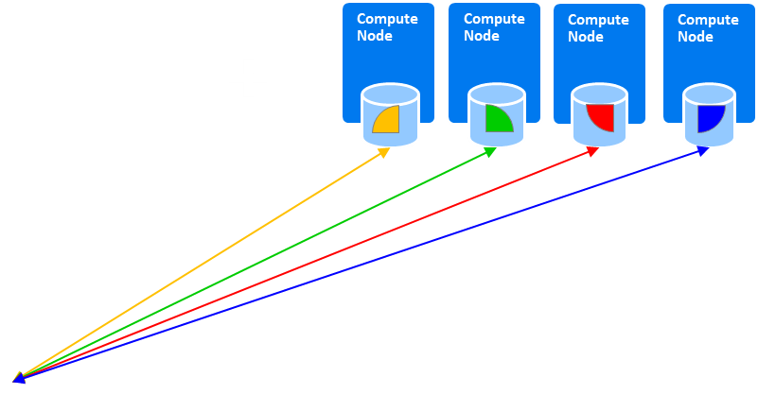
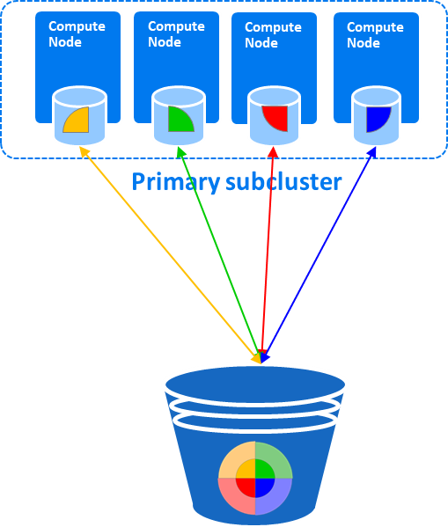
유연한 컴퓨팅 확장
Vertica Eon Mode는 성능과 동시성을 각각 확장할 수 있는 방안을 제공합니다.
성능 향상을 위한 클러스터 내 노드 증설과 동시성 확장이나 워크로드 격리를 위한 멀티 클러스터 기능을 통해 확장 요건에 맞는 방안을 선택적으로 제공합니다.
성능 확장
클러스터 내 노드를 확장하여 성능을 확장
동시성 확장
클러스터를 추가하여 동시성을 확장하고 워크로드를 격리

Slide 25




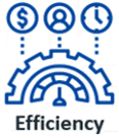
효율적인 스토리지 확장
Data Warehouse와 Data Lake가 통합된 데이터 플랫폼은 방대한 데이터가 저장되고 유지되어야 하기 때문에 비용 효율적인 확장 및 관리 방안이 제공되어야 합니다.
Vertica Eon Mode는 이러한 요구사항에 가장 부합하는 오브젝트 스토리지를 데이터베이스로 활용합니다.
오브젝트 스토리지의 비용 효율성
오브젝트 스토리지의 아키텍처 특징
 | Block Storage | File Storage | Object Storage
개념 | 데이터를 일정한 크기의 블록으로 저장 | 파일과 폴더의 계층 구조에 저장 | 오브젝트 단위로 데이터를 저장
장/단점 | 다양한 접근 경로로 신속한 접근 가능 고비용, 관리자의 작업 부담 | 전통적인 방식으로 사용자 친화적 사용 방법 데이터 양이 증가할수록 성능 저하 | 평면구조로 데이터 접근이 빠르고 확장성이 좋음 가장 비용 효율적인 스토리지 형태
성능 | 데이터베이스 및 트랜잭션 데이터에 가장 적합 | 작은 파일에 적합 | 대용량 콘텐츠 및 높은 스트림 처리량에 적합
오브젝트 스토리지는 수평적으로 확장되어 사실상 무한한 확장성을 제공하며 서비스 중단 없는 확장 지원
디렉토리 구조를 가지지 않으며
모든 오브젝트들은 메타 정보를 포함하여 REST API를 통해 손쉽게 데이터에 접근

Slide 26

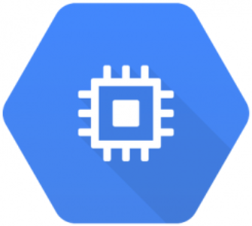

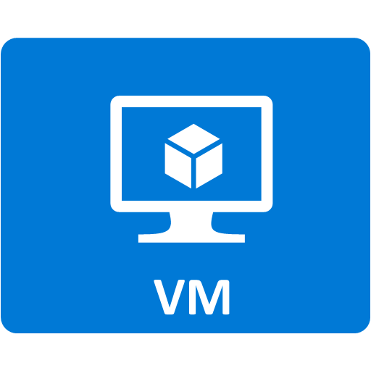






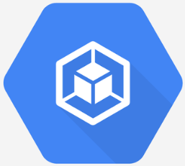

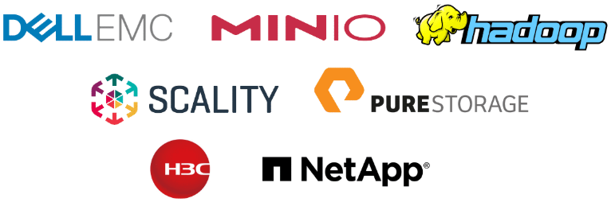
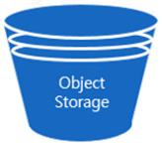

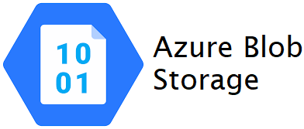
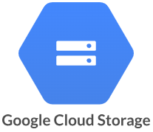
다양한 컴퓨팅 인프라 활용
버티카는 Software only 제품으로 특정 하드웨어나 인프라 환경에 의존하지 않기 때문에 다양한 형태로 배포하고 운영할 수 있습니다. 특정 기술이나 벤더에 종속되지 않아 장기간 플랫폼을 운영하는데 있어 안정성과 효율성이 담보되며 하이브리드 형태의 구현이 용이해지기 때문에 최적의 컴퓨팅 활용이 가능해집니다.
On-premise
Cloud
Compute
Compute Node
Compute Node
Compute Node
Compute
Compute
Compute
Google
Compute
Engine
OS (Linux)
OS (Linux)
OS (Linux)
OS (Linux)
OS (Linux)
OS (Linux)
Vertica
Vertica
Vertica
Vertica
Vertica
Vertica
Amazon EC2
Disk Cache
Disk Cache
Disk Cache
EBS for
Depot
EBS for
Depot
EBS for
Depot
Compute Node
Compute Node
Compute Node
Subcluster on VM or Cloud Instance
Azure VM
VMWare
OS (Linux)
OS (Linux)
OS (Linux)
Vertica
Vertica
Vertica
Pod
Pod
Pod
Azure K8S Service (AKS)
OPENSHIFT
Disk Cache
Disk Cache
Disk Cache
Depott
Depott
Depott
Subcluster on K8S or Managed K8S
Subcluster on K8S or Managed K8S
K8S Engine
Amazon EKS
Storage

Slide 27
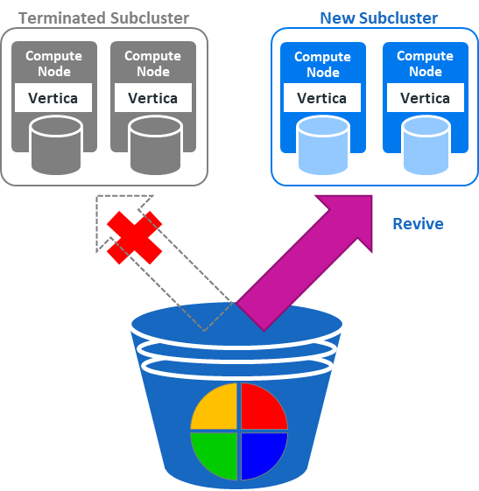
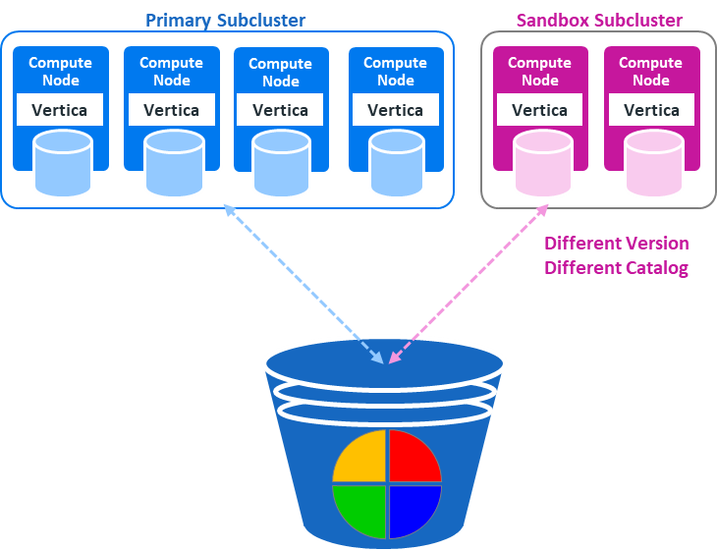
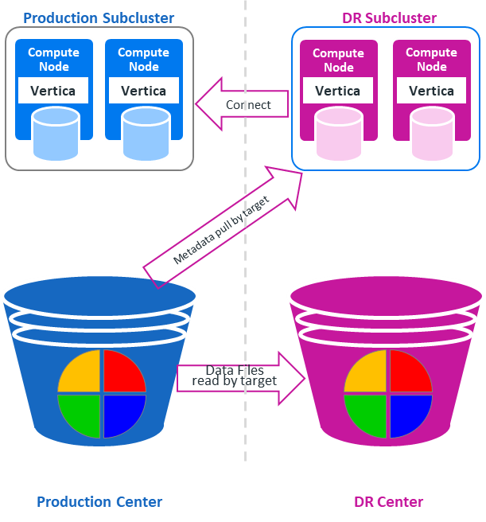
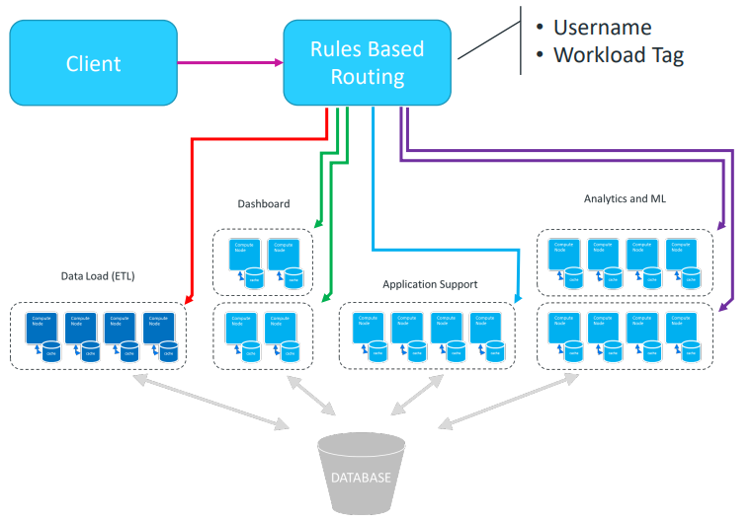
추가 기능 소개
Reviving DB cluster
Subcluster sandboxing
오브젝트 스토리지에 저장된 메타 정보와 데이터를 통해 새로운 클러스터로 DB를 되살리는 기능을 제공
OS 및 H/W EOS에 따른 이슈 원천 제거
미사용시 클러스터 terminate, 클러스터 전체 컴퓨팅 노드 교체 등을 효율적으로 지원
기존 클러스터의 Data나 Catalog 를 동일하게 제공하지만 Sandbox subcluster에서 수행되는 트랜잭션이나 DDL 등은 기존 클러스터에 영향을 주지 않음
기존 클러스터에 영향을 주지 않으면서 특정 업무 격리, 신기능 테스트, 실험적인 업무에 활용
Server-based replication
Workload routing
물리적으로 분리된 버티카 클러스터로 Meta 정보 및 데이터를 복제할 수 있는 기능을 제공
압축된 데이터가 복제되며 증분 복제 기능이 제공되어 DR 용 버티카 클러스터에 최적화
DR용 컴퓨팅 클러스터는 상시기동이 필요치 않으므로 Cloud 인스턴스, VM 등을 활용 가능
클러스터로 접속되는 세션들을 사용명이나 workload tag 기준으로 자동으로 클러스터간 라우팅 처리
워크로드 특성별로 서브 클러스터들의 컴퓨팅을 동적으로 자유롭게 활용

Slide 28
Vertica Eon Mode
Vertica Eon Mode는 Cloud 환경뿐만 아니라 On-premise 환경에서도 Compute / Storage 분리 아키텍처를 지원합니다.
컴퓨팅 확장
전통적인 DW 혹은 Data Lake 플랫폼에서의 컴퓨팅 확장은 데이터 재분산 과정(Rebalance)을 필수적으로 수반하며 소요시간은 데이터 용량과 비례하여 증가
버티카 Eon Mode는 각 노드가 영구데이터를 저장하지 않아 컴퓨팅 노드 증설 시 Rebalancing이 불필요
스토리지 확장
스토리지와 컴퓨팅이 강력하게 결합된 Data Lake 플랫폼은 스토리지만 별도 증설이 불가능
합리적인 TCO 및 무제한 확장성을 제공하는 Object Storage를 스토리지 영역으로 활용하여 컴퓨팅과 독립적으로 스토리지를 확장
Multi Cluster
단일 클러스터 구조는 노드를 증설하여 확장하더라도 클러스터 내 자원 경합으로 인해 동시성을 확장에 제약
주요 업무 영역이나 workload 특성별로 별도의 서브 클러스터를 구성하여 workload간 물리적인 간섭을 제거하고 동시성을 자유롭게 확장
Ent.
Mode
Eon
Mode

Slide 29
Embracing an Open Source Architecture
05

Slide 30
Kafka 연계
다양한 채널 및 플랫폼에서 유입되는 데이터를 실시간으로 저장/분석하기 위해서는 데이터 파이프 라인 플랫폼과의 유기적인 연계가 필수적입니다.
1
Consume
별도의 솔루션이나 커넥터 없이 카프카 토픽을 적재하는 기능을 빌트인 함수로 제공
카프카 토픽의 파티션을 병렬로 적재하여 실시간 스트리밍 데이터 처리에 최적화
자동으로 지속적인 컨슈밍을 지원하기 위한 마이크로배치 기능 탑재
Data
Source
Clients
2
Realtime Analytics
streaming
Data
Source
Kafka
Cluster
1
Consume
Vertica
2
Realtime Analytics
매우 짧은 주기로 적재되는 대용량 데이터를 버티카를 통해 분석 수행
3
Produce
streaming
3
Produce
버티카에 저장된 데이터를 카프카로 추출하는 기능을 제공
추가적인 구축 없이 데이터 파이프 라인과 양방향으로 데이터를 주고 받을 수 있는 아키텍처
Data
Source
Parquet
Parquet
Parquet
4
Spark integration
Spark
4
Spark integration
Spark 연계를 위한 커넥터가 기본 제공 Spark에서 분석이 필요한 업무를 위해 빠르게 스파크 메모리로 버티카 데이터를 로드하여 실시간 분석 수행
오브젝트 스토리지를 스테이징 파일 시스템으로 활용하여 병렬 추출 및 병렬 적재 지원
스파크에서 분석된 결과도 버티카로 병렬 추출 및 적재 수행
DF
DF
DF

Slide 31
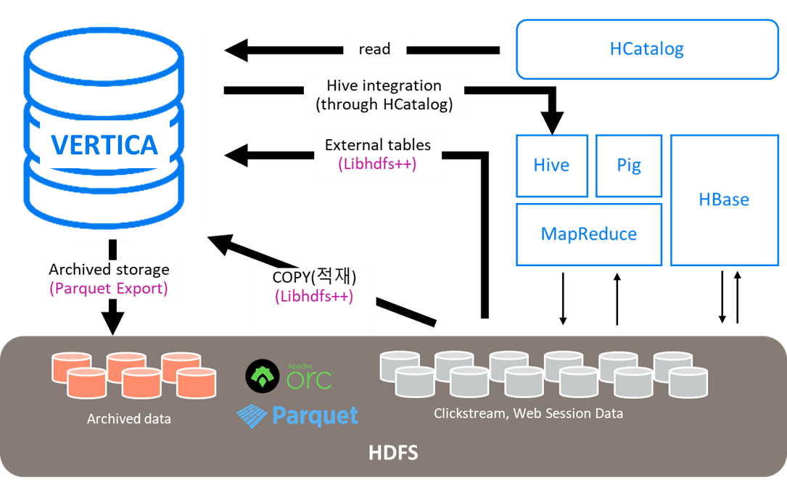
HDFS 연계
추가적인 장비나 별도의 솔루션 설치 없이 하둡 연계를 지원하여 버티카를 통해 DW와 하둡 데이터 연계 분석을 지원
ANSI SQL

Slide 32
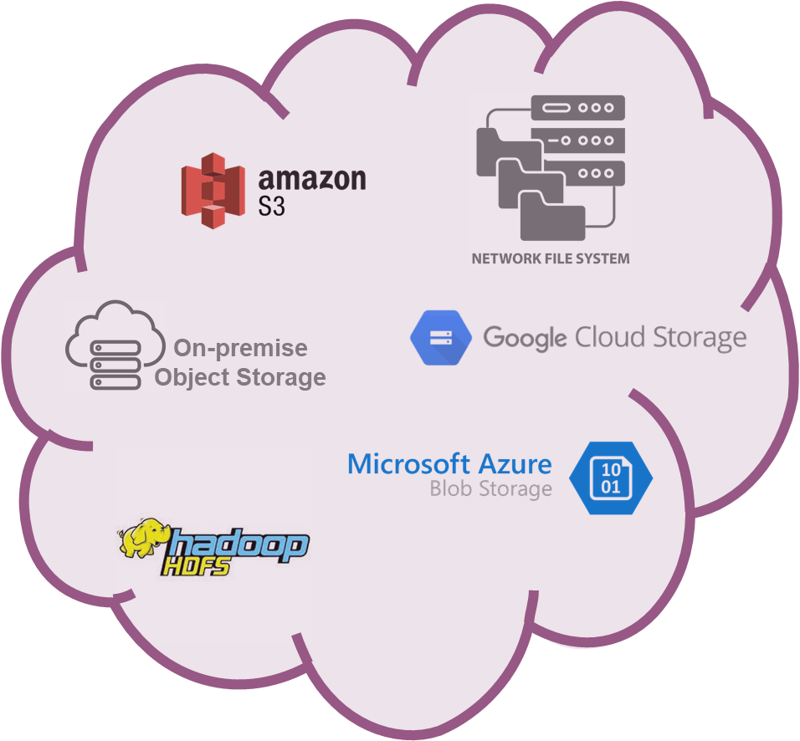

Object Storage 연계
추가적인 장비나 별도의 솔루션 설치 없이 Object Storage 에 저장된 데이터를 직접 분석할 수 있으며
버티카 데이터를 다양한 오픈 포맷으로 추출할 수 있어 타 시스템과 유연한 데이터 연계 지원
VERTICA
Parquet / ORC / Delimited
External Table &
Export
BACKUP / RECOVERY

Slide 33



Vertica와 Data Lake 연계
데이터는 Vertica 와 Hadoop 또는 Object Storage에 함께 존재하는 걸 모두 탐색
ORC, Parquet 데이터와 Vertica ROS 데이터의 동시 쿼리
Vertica에서 모든 데이터 조회
데이터 생명주기 정책(ILM)을 도입하여 데이터 티어링으로 활용
고급 분석, 머신러닝, R / Python 등과 연계
Enterprise Data Warehouse
External Tables
Hadoop
Object Storage

Slide 34
In-DB Machine Learning
06

Slide 35






Machine Learning with Vertica
Statistical Summary
Outlier Detection
SVM
Model-level Stats
Time Series
Random Forests
ROC Tables
Normalization
Sessionize
Logistic Regression
Error Rate
Pattern Matching
Imbalanced
Data Processing
Linear Regression
In-Database Scoring
Date/ Time Algebra
Lift Table
Sampling
Ridge Regression
Speed
Window/ Partition
Confusion Matrix
Naive Bayes
Date Type Handling
Missing Value Imputation
Scale
UNIFIED PLATFORM
XGBoost
R-Squared
Sequences
And More…
And More…
MSE
Security
And More…
Business Understanding
Data Analysis & Understanding
Data Preparation
Modeling
Evaluation
Deployment
SQL
SQL
SQL
SQL
SQL

Slide 36

Simple SQL execution
SQL 로 빠르고 손쉽게 Machine Learning 전반 프로세스를 수행할 수 있으며,
Python 에 익숙한 데이터 과학자들을 위해 별도의 Python Package(VerticaPy)를 제공합니다.

Slide 37
버티카 In-DB Machine Learning의 장점
버티카 In-DB Machine Learning 은 데이터 과학자 및 분석가가 데이터와 상호 작용하는 방식을 근본적으로 변화시킵니다.
Scale
Speed
Accuracy
더 많은 어플리케이션들이
예측분석 업무로 확장
머신 러닝 요건에 대한
빠른 비즈니스 대응
지속 가능하게 정확도를
높이는 반복 학습 수행
쉬운 SQL 문법으로
더 많은 사용자들이
더 많은 데이터에 대해 머신러닝을 수행 가능
버티카의 병렬 처리 기능을 머신러닝에도 적용하여 빠른 성능을 보장
샘플링 된 데이터가 아닌 전수 데이터에 대해 지속적인 학습 수행으로 높은 정확도 보장

Slide 38
도입 사례
07

Slide 39
S Bank : Vertica 선정 배경
고객사
주요 요건
빠르게 증가하는 데이터 및 다양한 분석 요건을 효율적으로 지원하는 데이터 플랫폼 필요
Vertica와 Teradata 로 이원화되어 있던 DW를 안정적으로 통합하기 위한 미래 지향적인 아키텍처 및 TCO 최적화 필요
Data-driven business 가속화를 위해 DW를 확장하여 Data Lakehouse 아키텍처 기반의 플랫폼 구축 필요
인프라 환경 변화(클라우드 전환 등)에 유연하게 대응할 수 있는 아키텍처 필요
고객사 요건 대응을 위한 Vertica 주요 특장점
1
소프트웨어 기반의 C/S 분리
아키텍처 제공
2
멀티 클러스터를 통한
워크로드 최적화
3
효율적인
빅데이터 연계
Software-only 제품으로 다양한 인프라 환경 지원
단일 데이터베이스로 Vertica와 Teradata 통합하지만 주요 워크로드를 물리적인 클러스터로 분리하여 주요 SLA를 충족
엔진에 내장된 카프카 Producer/Consumer 를 활용하여 신속하게 해당 업무를 배포함으로써 증가하는 카프카 연계 업무를 효율적으로 지원
컴퓨팅과 스토리지가 분리되어 유연하고 효율적인 확장 지원
Workload routing 을 통해 클라이언트들은 정의된 rule에 따라 각 클러스터로 자동으로 라우팅되어 효율적인 컴퓨팅 리소스 활용
오브젝트 스토리지를 데이터베이스로 활용함으로써 대용량 데이터를 비용 효율적으로 저장 및 관리
오브젝트 스토리지를 데이터 허브로 활용하기 위한 다양한 기능을 제공
External data(Parquet / Json 등) 직접 조회
Parquet / Json 등의 다양한 포맷으로 데이터 병렬 추출
Public Cloud와 On-premise의 하이브리드 구성 지원하여 데이터 보안 위협 방지와 벤더 Lock-in 제거
클러스터간 데이터 동기화가 별도로 필요치 않아 효율적인 클러스터 활용 지원

Slide 40
S Bank : 버티카 기반의 통합 DW 구축을 통한 주요 이점
1
2
미래 지향적인 통합 분석 환경
대용량 데이터에 적합한 라이선스 체계
Data Warehouse와 Data Lake의 주요 장점이 결합된 Data Lakehouse 기반의 데이터 플랫폼을 구축함으로써 통합된 분석 환경 제공
초대용량 데이터(2PB) 저장/관리를 위해 데이터 용량과 무관한 노드 라이선스 기반으로 전환하여 라이선스 비용 최적화
Eon Mode
3
Multi Cluster
4
효율적인 ILM 데이터 관리
BigData 연계
Data Silo 제거
스토리지 비용 효율화를 위해 별도 플랫폼(Hadoop)으로 관리되던 ILM 데이터를 데이터베이스로 저장 및 관리하므로 탈퇴 고객정보 삭제 등의 컴플라이언스 요건을 효율적으로 대응
오브젝트 스토리지 기반으로 데이터베이스 및 외부 데이터를 관리하는 스토리지 체계를 구축함으로써 Data Silo없는 분석 환경 구축

Slide 41

K Telco
원천 시스템에서 준 실시간 연동을 통한 실적 제공을 위한 아키텍처 구성 및 현업 요구사항 기반 실적 데이터를 구성하여 현장 주도의 분석 환경을 제공합니다.
적용 방법
다양한 원천 데이터로부터 데이터를 수집하여 Vertica 로 데이터를 이관
고성능 내부 처리를 통한 준 실시간성 데이터 결과 확인
기대 효과
사용자 리포트 처리 성능 향상으로 스케줄링 리포트 확대를 통해 업무 효율성 향상
준 실시간 영업실적 환경 구축에 따른 상품 판매 당일 실시간 분석 제공
배치 수행시간 단축으로 주요 정보제공 시스템까지 배치 업무가 개선되어 운영 생산성 향상
Object Storage 도입을 통한 데이터 폭증 대비 및 Data Tiering 구조를 통한 비용 효율적인 데이터 저장소 구축
기대
효과
일배치
수행시간
리포트
건당 조회시간
리포트
스케줄 확대
Peak Time
시스템 현황
데이터
보관주기 확대
데이터 연동
개발 생산성
30% ▼
10배 ▲
43% ▲
Good
25% ▲
50% ▲
6시간 → 4시간
600초 → 60초
(평균리포트응답시간)
700종 → 1,000종
(업무일 기준 평균 수행)
100건 → Zero
평균 대기
(08:30 ~ 10:00)
3년 → 4년
(Cold Data 포함 기준)
1개월 → 10일
(신규정보연동 기준)

Slide 42
레퍼런스
08

Slide 43







금융 레퍼런스
발주처 | 사업내용 | 비고
신한은행 | 통합 분석 One DW / Machine Learning / AML 시스템 / 마이데이터 | Teradata / IBM DB2 대체 Enterprise mode 에서 EON Mode로 전환 Multi cluster
하나은행 | 분석 DW | 정보계 분석 DW EON Mode 구축
한국신용정보원 | 빅데이터 분석 | 빅데이터 분석 및 마이데이터 분석
새마을금고연합회 | 상시감시 분석시스템 | 분석/통계 시스템
빗썸 코리아 | Enterprise Data Warehouse | 신규 EDW 버티카 라이선스 증설
한화생명금융서비스 | Open 통합영업플랫폼 구축 | 신규 EDW
테크핀레이팅스 | 기업 CB 등급 산출 및 분석 | Postgresql 대체

Slide 44








기업 레퍼런스
발주처 | 사업내용 | 비고
삼성전자 | 워크로드 관리 플랫폼 | Platform LSF - PA용 DBMS 버티카 라이선스 증설
삼성SDS | 운영 자동화 지원 DW | 삼성SDS 클라우드 누리(Nuri) 구축 버티카 라이선스 증설
KT | 차세대 BIDW | Teradata 대체
LG유플러스 | BS 통합 정보계 / IFRS7 시스템 | 정보계 DBMS Enterprise mode 에서 EON Mode로 전환 버티카 라이선스 증설
한국조폐공사 | 신뢰 구축 플랫폼 구축 | 분석/통계 시스템
LG전자 | New BEST DW | LG전자 한국 물류 DW Oracle Exadata 대체
펑타이그레이트차이나 | Enterprise Data Warehouse | AWS Eon Mode 구축 버티카 라이선스 증설
대검찰청 | Enterprise Data Warehouse | 분석/통계 시스템
미스토홀딩스(구.휠라) | Enterprise Data Warehouse | EDW
건설근로자공제회 | Enterprise Data Warehouse | EDW
SH서울주택도시공사 | Enterprise Data Warehouse | EDW

Slide 45











병원 레퍼런스
발주처 | 사업내용 | 비고
삼성서울병원 | 의료정보분석 시스템 | CDW
서울대학교병원 | 의료정보분석 시스템 | CDW
고려대학교병원 | 의료정보분석 시스템 | CDW / EDW 버티카 라이선스 및 노드 증설
건국대학교병원 | 의료정보분석 시스템 | CDW
경북대학병원 | 의료정보분석 시스템 | CDW
울산대학병원 | 의료정보분석 시스템 | CDW
서울의료원 | 의료정보분석 시스템 | CDW
인하대학병원 | 의료정보분석 시스템 | AWS 구축 CDW / EDW
원주세브란스기독병원 | 의료정보분석 시스템 | CDW
분당차병원 | 의료정보분석 시스템 | CDW
국립병원 | 의료정보분석 시스템 | CDW
충무병원 | 의료정보분석 시스템 | CDW
삼육대병원 | 의료정보분석 시스템 | CDW
강원대병원 | 의료정보분석 시스템 | CDW
삼광랩트리 | 의료정보분석 시스템 | CDW

Slide 46
감사합니다

